Slide 1
CURSO DE INTELIGENCIA ARTIFICIAL
Estado del arte de la inteligencia artificial
Panorama de capacidades, paradigmas y límites abiertos de los sistemas de IA contemporáneos.
01 · Introducción a la IA

Slide 2
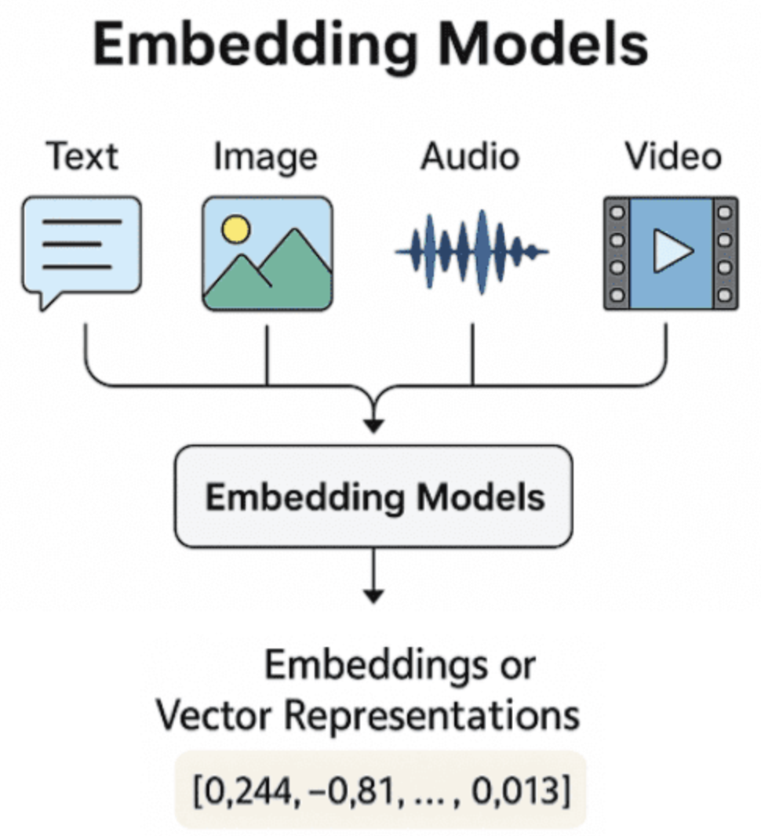
Modelos fundacionales
Foundational models
Se entrenan a gran escala y luego se adaptan a muchas tareas: texto, código, visión, audio y combinaciones de estas. Una misma familia de modelos sirve como plataforma para productos, investigación y especialización por dominio.
Curso de Inteligencia Artificial · Estado del arte
3 / 12

Slide 3
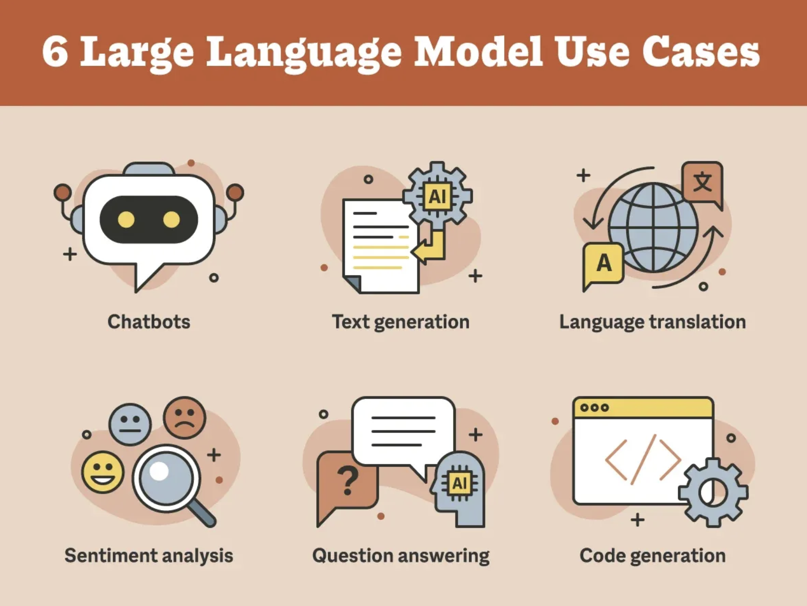
LLMs
Modelos de lenguaje grandes (LLM)
Desempeño competitivo en comprensión, generación, traducción, resumen y programación. Siguen cometiendo errores factuales y alucinaciones: fluidez no equivale a verdad ni a comprensión garantizada.
Curso de Inteligencia Artificial · Estado del arte
3 / 12

Slide 4
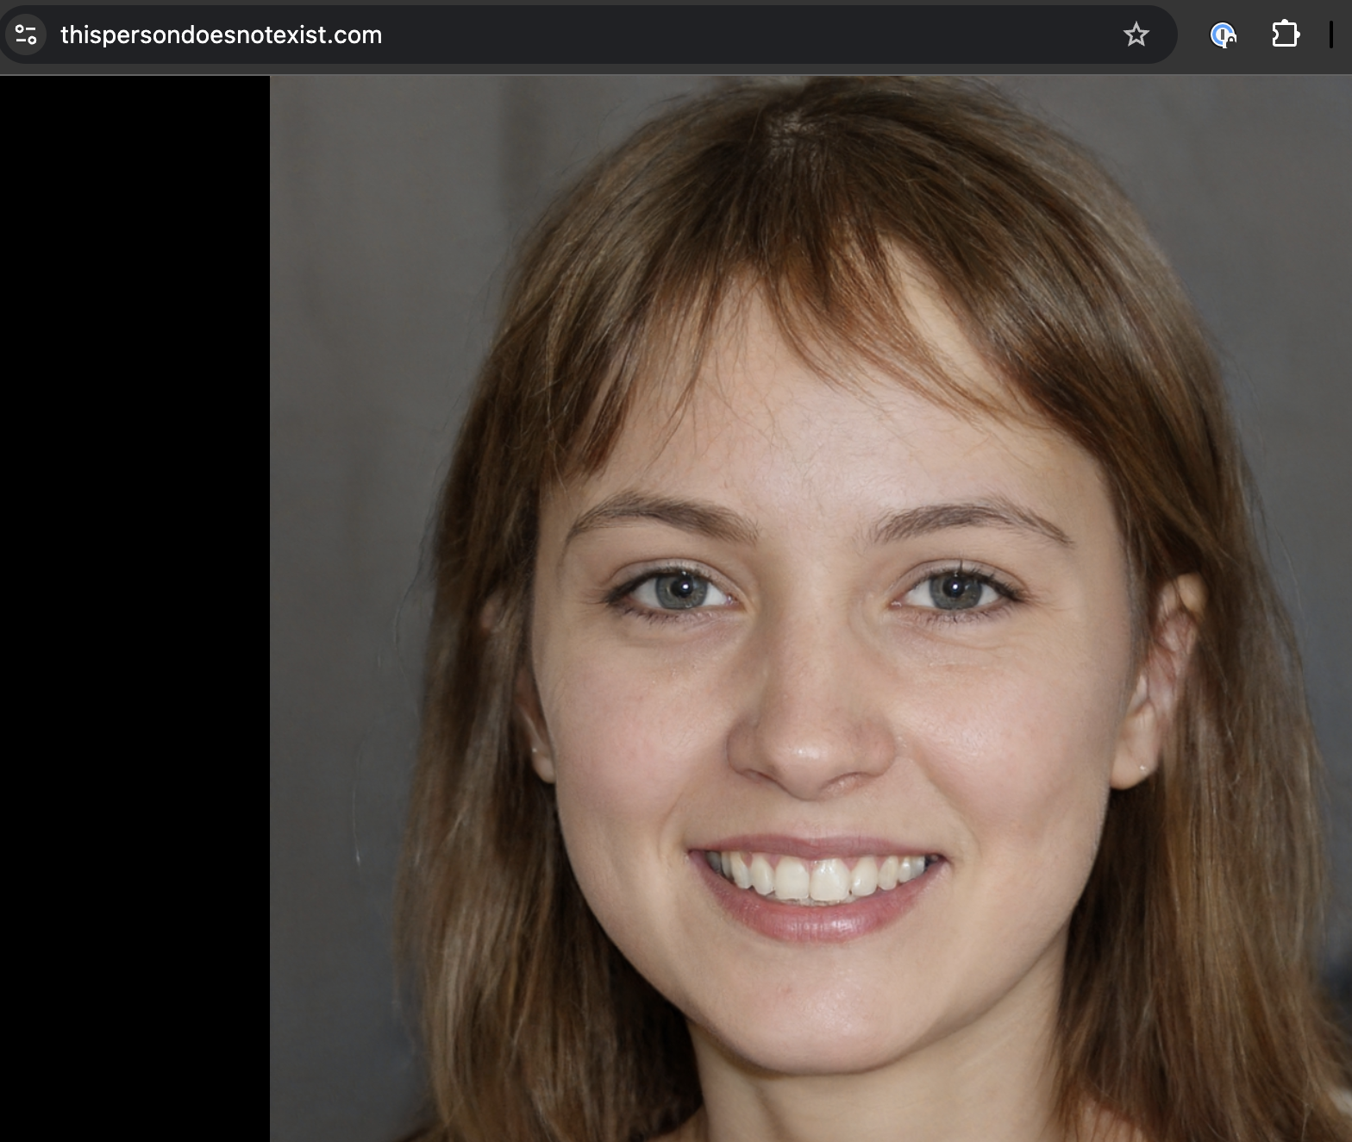
Modelos generativos
Sistemas generativos
Difusión y variantes producen imagen, audio y video de alta fidelidad. Ya están integrados en herramientas creativas, de diseño y de producción, con debates sobre autoría y uso de datos.
Curso de Inteligencia Artificial · Estado del arte
5 / 12

Slide 5
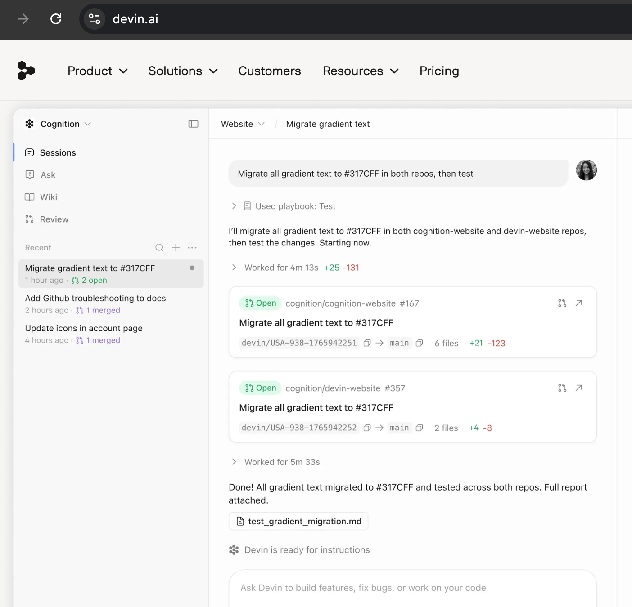
Agentes
Agentic programming
Combinan un modelo con herramientas: navegador, código, APIs y memoria. El objetivo es completar tareas de varios pasos, no solo responder una pregunta aislada.
Curso de Inteligencia Artificial · Estado del arte
6 / 12

Slide 6
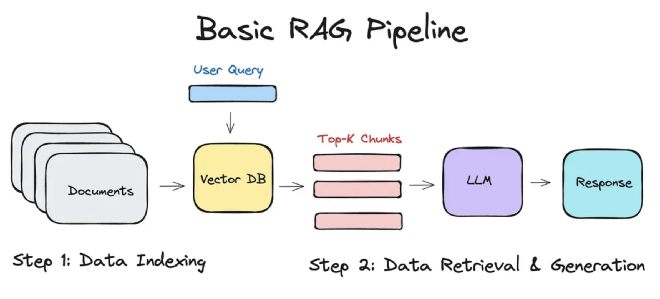
RAG
La recuperación aumentada con documentos ancla las respuestas en fuentes externas y datos de una organización. Reduce alucinaciones, pero no las elimina: la calidad depende del índice, la consulta y el criterio de citación.
Curso de Inteligencia Artificial · Estado del arte
6 / 12

Slide 7
Visión por computadora
Visión por computadora
Más allá de la clasificación clásica: detección, segmentación y comprensión de escenas. Los modelos que conectan visión y lenguaje son el puente hacia asistentes y agentes multimodales.
Curso de Inteligencia Artificial · Estado del arte
8 / 12

Slide 8
Reinforcement Learning with Human Feedback
Aprendizaje por refuerzo y RLHF
El aprendizaje por refuerzo y la alineación con preferencias humanas (RLHF y variantes) hacen que los modelos sigan instrucciones. Son técnicas clave de utilidad y de seguridad, no un detalle de producto.
Curso de Inteligencia Artificial · Estado del arte
9 / 12

Slide 9
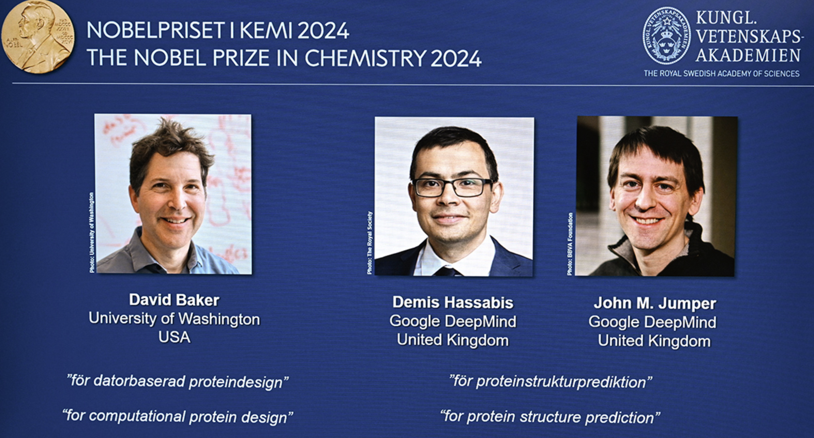
IA científica
Curso de Inteligencia Artificial · Estado del arte
9 / 12

Slide 10
Evaluación, seguridad y gobernanza
• La evaluación es un cuello de botella: los benchmarks se saturan rápido.
• Se necesitan pruebas de capacidades reales, robustez, sesgo, seguridad y desempeño fuera de distribución.
• Seguridad y gobernanza cubren uso dual, privacidad, propiedad intelectual, sesgos y autonomía de agentes.
• Estos temas son parte del estado del arte tanto como las arquitecturas y el hardware.
Curso de Inteligencia Artificial · Estado del arte
10 / 12

Slide 11
Hardware, escala y límites estructurales
Hardware y datos
Límites que persisten
GPU, TPU y aceleradores, junto con la escala de datos, condicionan quién puede entrenar los modelos más grandes. El impacto ambiental y la concentración de infraestructura son parte del análisis, no un apéndice.
Falta de comprensión causal robusta, fragilidad ante cambios de dominio y opacidad de las decisiones. Sigue siendo difícil garantizar verdades o un cumplimiento normativo estricto.
Curso de Inteligencia Artificial · Estado del arte
11 / 12

